Slide 1
Dạy trẻ nhận biết chữ số 8, số lượng và số thứ tự trong phạm vi 8
Giáo viên :

Slide 2
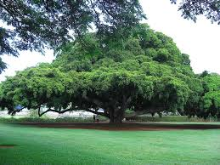
8

Slide 3
8

Slide 4
1
2
3
4
5
6
7
8

Slide 5
PGD-ĐT Quận Long Biên
Trường mầm non Hoa Sữa
Dạy trẻ nhận biết chữ số 8, số lượng và số thứ tự trong phạm vi 8
Giáo viên : Thu Hương- A1

Slide 6
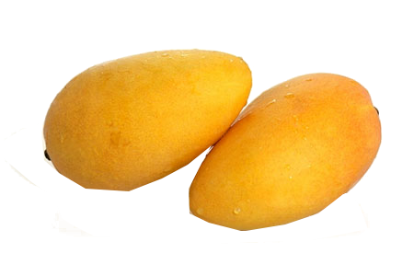
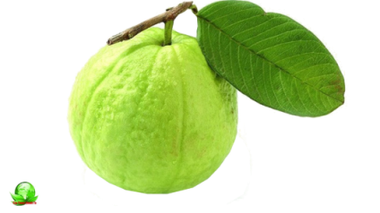
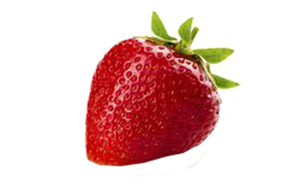
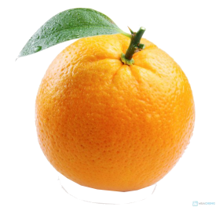

Slide 8
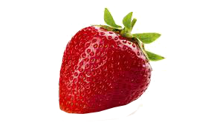
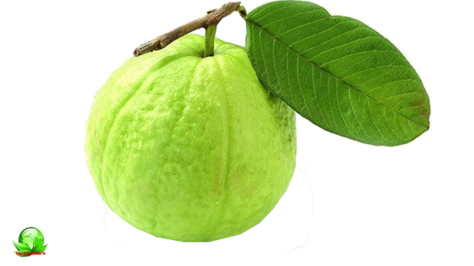
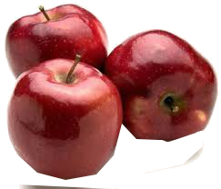

Slide 10
1 2 3 4 5 6 7 8 9 10

